Slide 1

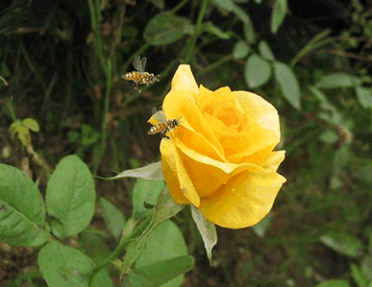
第十三章 内能

Slide 2
物质的构成
常见的物质是由极其微小的粒子——分子、原子构成的。
分子非常小，人们通常以10⁻¹⁰ m为单位来量度分子。
一滴水中所含的水分子数大约是1.67×10²¹个。如果你以这样的速度喝水：一秒钟喝一口，一口吞下一亿个水分子，不停地喝下去，要把一滴水中的水分子全部吞进肚里，需要多长时间？53万年！
分子特点
（1）体积小
（2）数量大

Slide 3
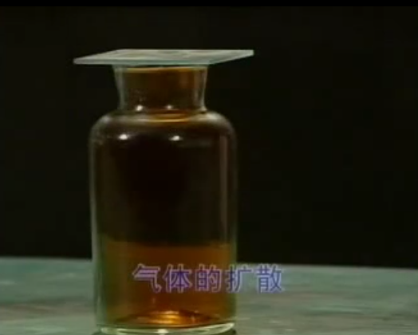
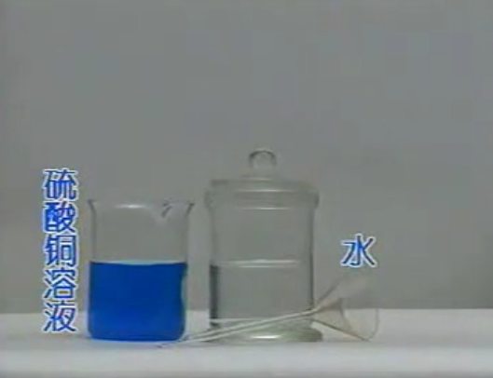
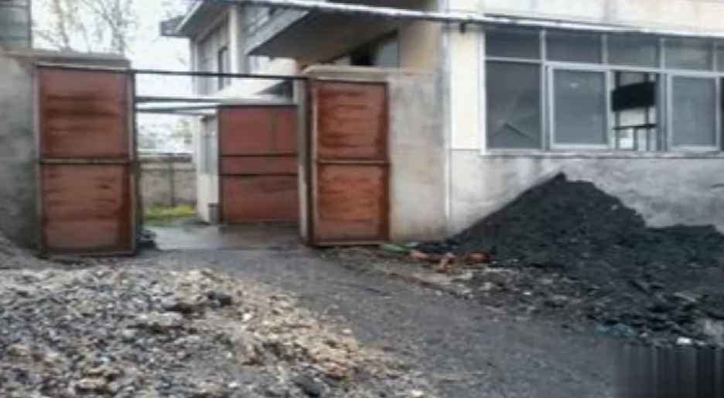
分子热运动
扩散：不同的物质在互相接触时彼此进入对方的现象。
扩散现象表明：一切物质的分子都在永不停息地做着无规则运动。

Slide 4
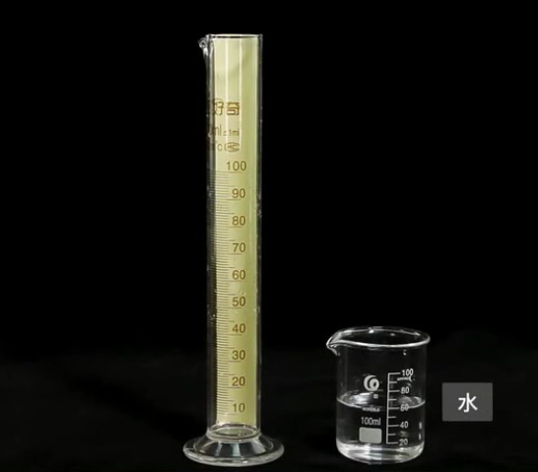
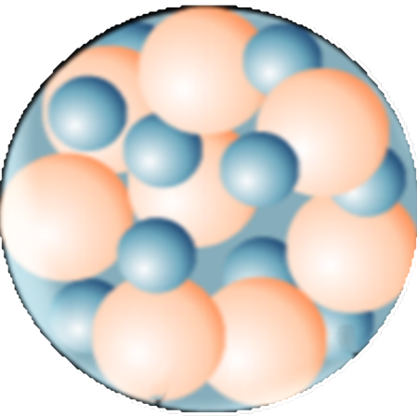
拓展实验：物体的分子之间存在间隙
分子之间有间隙
酒精分子
水分子

Slide 5
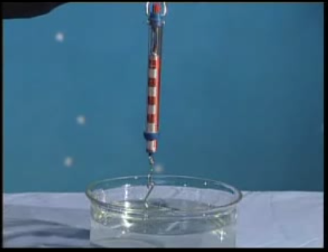

探究实验：分子之间存在引力
分子之间存在引力
分子之间的引力使得固体和液体的分子不至于散开，因而固体和液体能保持一定的体积。

Slide 6
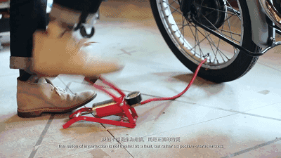
分子之间存在斥力
气体被压缩时都会产生“抵抗”

Slide 7
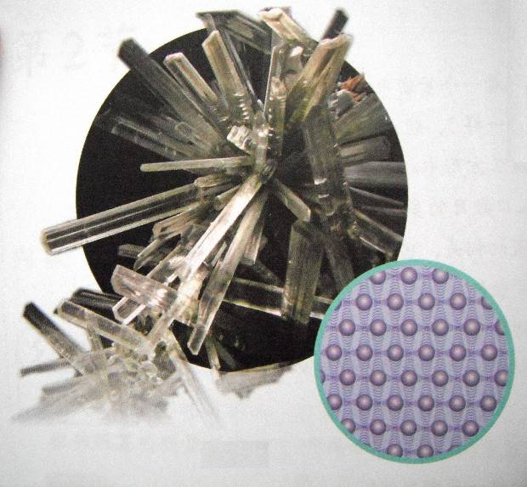
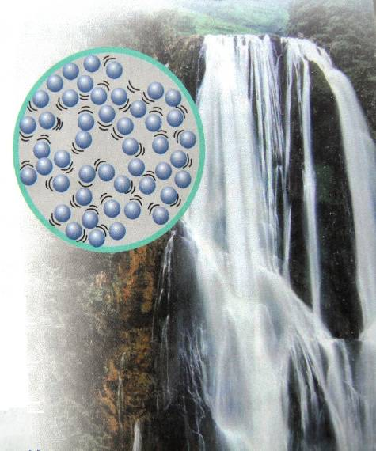

固体、液体、气体物质的宏观特性和微观描述
固体分子间距
液体分子间距
气体分子间距
分子间距决定了分子间的作用力，从而决定了固体、液体和气体的特征。气体分子之间的距离就很远，彼此之间几乎没有相互作用力。

Slide 8

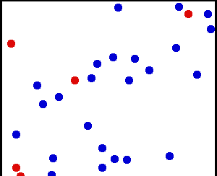
内能
运动着的保龄球具有动能
运动着的分子也具有动能，叫做分子动能

Slide 9

互相作用的分子也具有势能，叫做分子势能

Slide 10

内能：物体内所有的分子动能和分子势能的总和。
一切物体在任何情况下都有内能。
内能的单位：焦耳（J）

Slide 11
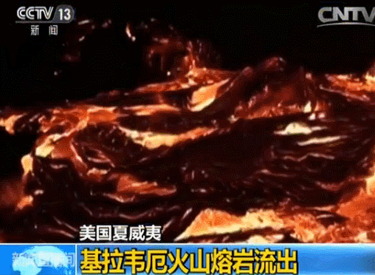

炙热的熔岩具有内能；冰冷的冰块，温度虽然很低，其中的水分子仍然做着热运动，所以也具有内能。
炽热的熔岩
冰冷的雨雪

Slide 12
影响内能大小的因素
微观
分子数量
分子运动的剧烈程度
分子间距大小变化
宏观
质量大小
温度变化
体积大小变化
物体温度降低时内能减小，温度升高时内能增加；反过来，物体内能改变时，温度不一定改变。如：水结冰时，放热但温度保持不变。

Slide 13
内能与机械能
机械能与整个物体的机械运动情况有关;
内能与物体内部分子的热运动和分子间的相互作用情况有关。
所以内能是不同于机械能的另一种形式的能。因为所有的物体的分子都在不停地做无规则运动，所以一切物体都具有内能。

Slide 14
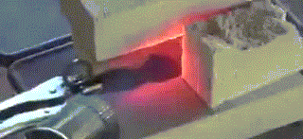
热传递改变物体内能
炽热的工件投入冷水中，工件会凉下来，而冷水会变热；热由工件传递到水中，这一过程叫做热传递。
发生热传递时，高温物体内能减少，低温物体内能增加。
热传递可以改变物体的内能。

Slide 15
01
热传递的条件
物体之间有温度差。
02
传递方向
内能从高温物体向低温物体传递。
03
热传递的实质
内能的转移

Slide 16
热 量
在热传递过程中，传递能量的多少叫做热量，热量的单位是焦耳。热量通常用字母Q表示。
热量是热传递过程中，内能转移的量度。
热量是一个过程量，不能说一个物体“具有”“含有”热量，应该说“吸收”或“放出”热量。

Slide 17
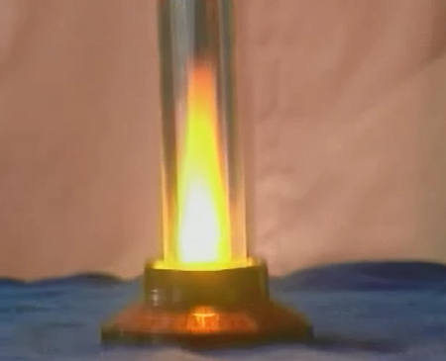
做功改变物体内能
现象
棉花燃烧起来。
因为活塞压缩气体做功，使空气的内能增大，温度升高，达到了硝化棉的燃点。
分析
结论
对物体做功，物体内能增加

Slide 18
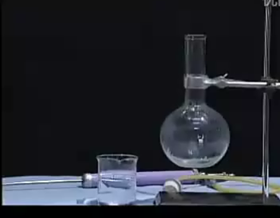
瓶内水上方存在着无色透明、无法看到的水蒸气；当塞子跳起来时，可以看到瓶内出现白雾，说明水蒸气液化成了可以看到的小水滴。
气体膨胀对外做功，内能减小，温度降低

Slide 19
做功与内能的改变
对物体做功，内能增加，温度升高。物体对外做功，内能减少，温度降低。
做功改变内能的本质
内能与机械能的相互转化。

Slide 20
物体吸收热量的多少与哪些因素有关？
1. 要研究这个问题,必须保持______和_ ________相同，而使__________不同。
2. 取两个________的烧杯盛放质量相同的两种液体(水和煤油),用_______的两个电热器给它们加热，使它们升高相同的温度,看它们所用时间的长短。
质量
升高的温度
物质种类
相同
相同

Slide 21
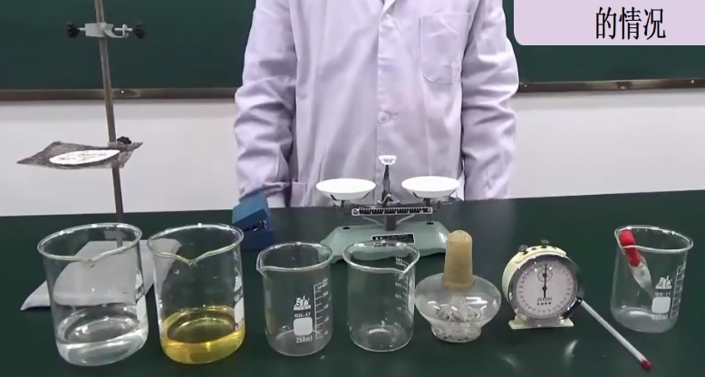
探究物质的吸热能力
实验现象：质量相同的水和煤油，升高相同的温度，煤油需要加热的时间短
质量相同的水和煤油，升高相同的温度，吸收的热量不同
水的吸热能力强

Slide 22


方法总结
实验中，使相同质量的水和煤油升高相同的温度，来比较所需时间的长短，从而得出它们吸热能力的高低。
——控制变量法
在此实验中用加热时间表示水和煤油吸热的多少。
——转换法

Slide 23
实验表明：不同物质的吸热能力不同。怎样表示不同物质这种性质上的差别呢？
比热容
一定质量的某种物质，在温度升高时吸收的热量与它的质量和升高的温度乘积之比。

Slide 24
c:比热容
Q：吸收或放出的热量
m:质量
△t:改变的温度
公式：
单位：J
单位：kg
单位：℃
单位:
J /（kg·℃）
读作：焦每千克摄氏度
说明：单位质量的某种物质，温度降低1℃所放出的热量，与它温度升高1℃所吸收的热量相等，数值上也等于它的比热容。

Slide 25
分析比热容表，可以找出哪些结论？
物质 | 比热容 c/[J/（kg · ℃）] | 物质 | 比热容 c/[J/（kg · ℃）]
水 | 4.2×10³ | 沙石 | 0.92×10³
酒精 | 2.4×10³ | 铝 | 0.88×10³
煤油 | 2.1×10³ | 干泥土 | 0.84×10³
蓖麻油 | 1.8×10³ | 铁、钢 | 0.46×10³
冰 | 2.1×10³ | 铜 | 0.39×10³
空气 | 1.0×10³ | 水银 | 0.14×10³

Slide 26
01
比热容是物质的一种属性，每种物质都有自己的比热容；
02
水的比热容最大；
03
不同种物质的比热容一般不同；
04
物质的比热容还与物质的状态有关。

Slide 27
水的比热容是4.2×10³J /（kg·℃）
物理意义：质量为1kg水，温度升高（或降低）1℃吸收（或放出）的热量是4.2×10³J。
水的比热容是沙石的4倍多，质量相同的水和沙石，要使它们上升同样的温度，水会吸收更多的热量；如果吸收或放出的热量相同，水的温度变化比沙石小得多。

Slide 28
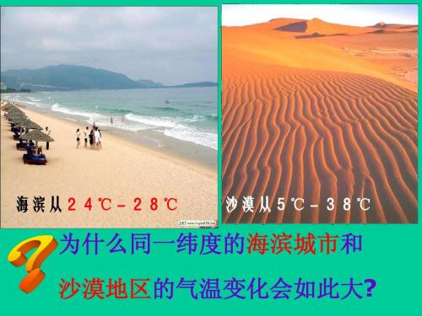
夏天，阳光照在海上，尽管海水吸收了许多热量，但是由于它的比热容较大，所以海水的温度变化并不大，海边的气温变化也不会很大。而在沙漠，由于沙石的比热容较小，吸收同样的热量，温度会上升很多，所以沙漠的昼夜温差很大。

Slide 29
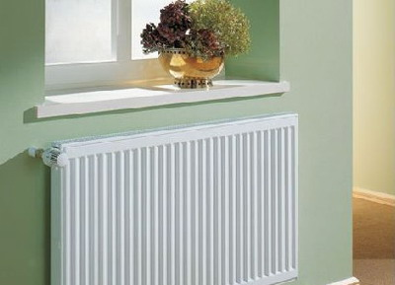
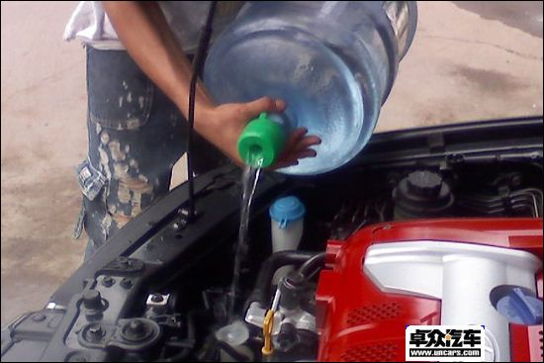
暖气为何用水做介质取暖？
汽车发动机为何用水来冷却？
水的比热容大，在质量一定的条件下水降低（升高）相同的温度时，放热（吸热）多，用水作散热剂（冷却剂）效果好。

Slide 30
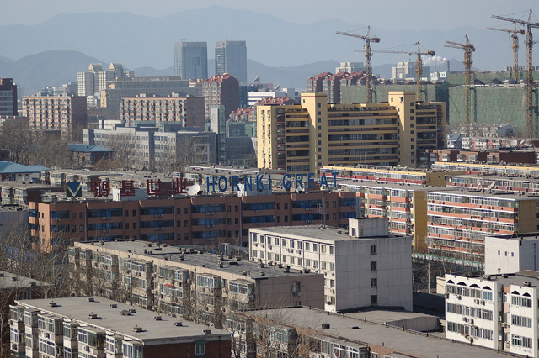
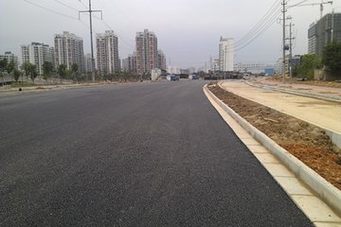
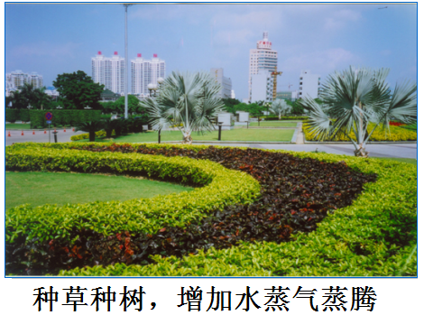
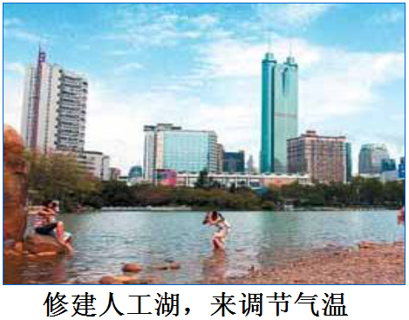
钢筋水泥都市，给我们的生活带来方便的同时，也给我们带来诸多不便，比如，炎炎夏季，都市气温往往比郊外要高3 ℃ ～ 5 ℃，这就是热岛效应，应该如何应对呢？

Slide 31
热量的计算
知道了水的比热容是4.2×10³ J/(kg·℃)，你能根据它的物理意义计算出0.4 kg的水，温度从20 ℃升高到70 ℃，需要吸收的热量吗？
吸收的热量：
Q=4.2×10³ J/(kg·℃)×0.4 kg×(70 ℃-20 ℃)
=8.4×10⁴ J

Slide 32
热量=比热容×质量×改变的温度
Q_{吸}= cm(t-t₀)
Q_{放}= cm(t₀-t)
t₀表示初温
t 表示末温
Q=cm△t

